Slide 1
Творческая презентация опыта работы
«Инновационные
технологии развития
музыкальной культуры
старших дошкольников
в воспитательном пространстве праздника»
Шалько Анастасии Евгеньевны
Музыкального руководителя
первой квалификационной категории
МБ ДОУ № 16
Муниципальное бюджетное дошкольное образовательное учреждение
Центр развития ребенка – детский сад № 16

Slide 2
Муниципальное бюджетное дошкольное образовательное учреждение
Центр развития ребенка – детский сад № 16
Актуальность
Изменение современного календаря праздников
Идея сохранения развития национальной культуры модернизация содержания и технологий как одна из ключевых идей ФГОС ДО
Наполнение детской деятельности культурным содержанием, нравственными и художественно-эстетическими ценностями, познавательной активностью
Способность музыки вызывать эмоциональный отклик и воздействовать на эстетические чувства личности

Slide 3
Муниципальное бюджетное дошкольное образовательное учреждение
Центр развития ребенка – детский сад № 16
Цель
разработка методического сопровождения, обеспечивающего развитие музыкальной культуры ребенка старшего дошкольного возраста в воспитательном пространстве праздника
Задачи
Освоить алгоритм развития музыкальной культуры старшего дошкольника в воспитательном пространстве праздника
Отобрать содержание музыкального образования
Внедрить культуросообразные педагогические технологии
Создать пространственно-предметную среду

Slide 4
Муниципальное бюджетное дошкольное образовательное учреждение
Центр развития ребенка – детский сад № 16
Программно-методические ресурсы
Основная образовательная программа
«Развитие» Л.А. Венгер
Парциальные и региональные программы:
Программа «Синтез» К.В. Тарасова, М.Л. Петрова, Т.Г. Рубан, Т.М. Шумова, О.Л. Кабачек
Программа «Приобщение детей к истокам русской национальной культуры» О.Л. Князева, М.Д. Маханева
Программа «Гармония» К.В. Тарасова, Т.В. Нестеренко, Т.Г. Рубан
Программа «Путешествие в историю и культуру Донского края» Р.М. Чумичевой, О.Л. Ведмедь, Н.А. Платохиной.
Программа «Развитие личностной культуры ребенка дошкольника в воспитательном пространстве праздника» И.Н. Буторина
Программа «Ритм -2» Р.М. Чумичева

Slide 5
Муниципальное бюджетное дошкольное образовательное учреждение
Центр развития ребенка – детский сад № 16
Модель воспитательного пространства праздника
Опыт творческой деятельности в использовании различных средств организации праздника
Метатекст культуры праздника: традиции, обряды, события
Ценностное отношение к себе, другим людям, природе, культуре, собственной деятельности
Горизонт педагогического сопровождения –
цель, содержание, культуросообразные технологии, культурно-музыкальная пространственно-предметная среда
Познавательная музыкальная активность
Вертикаль развития музыкальной культуры ребенка

Slide 6
Муниципальное бюджетное дошкольное образовательное учреждение Центр развития ребенка – детский сад № 16
Алгоритм развития музыкальной культуры ребенка в воспитательном пространстве праздника
1- этап - «Праздник в жизни»
Цель: Развитие познавательной активности ребенка средствами музыкальной культуры
Ведущие педагогические технологии
учебно-игровые
и знаково-символические
Содержание деятельности:
Знакомство с праздником как моделью жизненного события, его историей, знаками, символами, песнями, украшениями, стихотворениями, танцами
2-этап - «Жизнь в празднике»
Цель: развитие ценностного отношения ребенка к музыкальной культуре, себе, другим людям, природе, собственной деятельности
Ведущие педагогические технологии
коммуникативно-диалоговая, художественно-творческая, ценностно-развивающая,
технология моделирования
Содержание деятельности:
Создание сценария праздника, знаково-символическая деятельность по выстраиванию его логики, подготовке атрибутов, договор о совместных танцах, играх, сюрпризах;
проигрывание сценария праздника; рефлексия своих чувств.
«Жизнь есть праздник»
Цель: обогащение опыта творческой деятельности ребенка
Ведущая педагогические технологии:
рефлексивные
Содержание деятельности:
использование ребенком различных средств организации праздника в процессе прогнозирования дальнейших событий жизни, наполненных радостью и созидательными, творческими делами

Slide 7
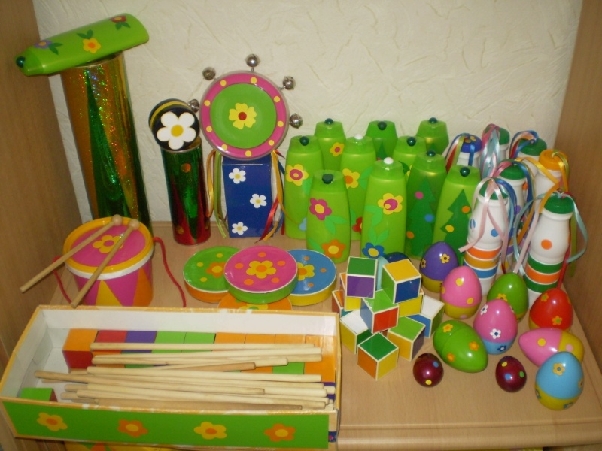
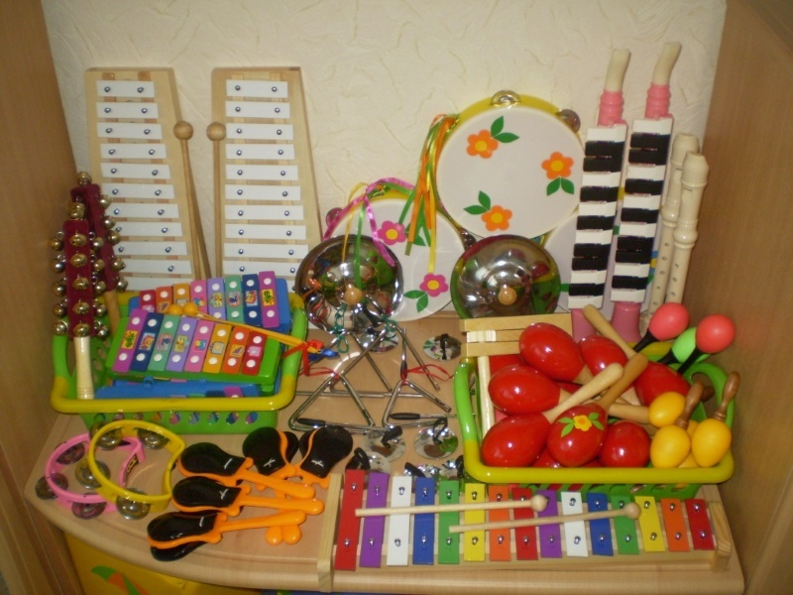
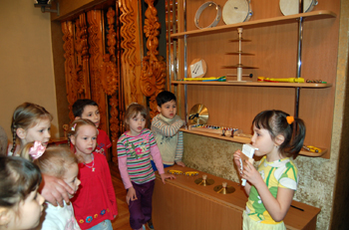
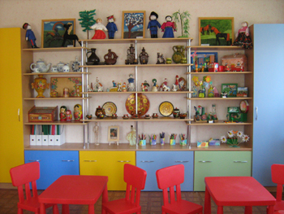
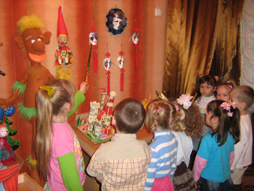
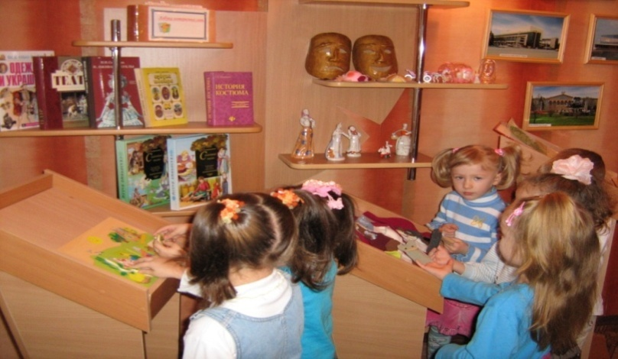
Муниципальное бюджетное дошкольное образовательное учреждение
Центр развития ребенка – детский сад № 16
Предметно-развивающая среда для развития
музыкальной культуры ребенка в пространстве праздника
Музыкальная среда
Познавательно-игровая среда
Музей искусства
Музей кукол

Slide 8
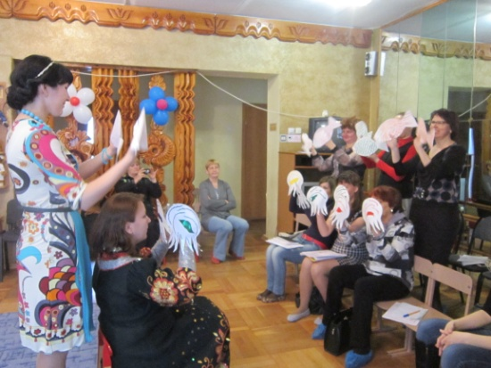
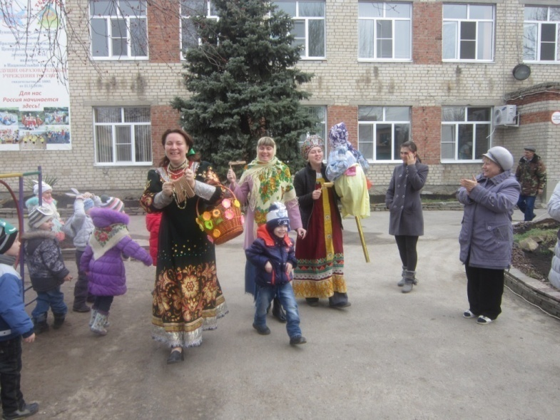
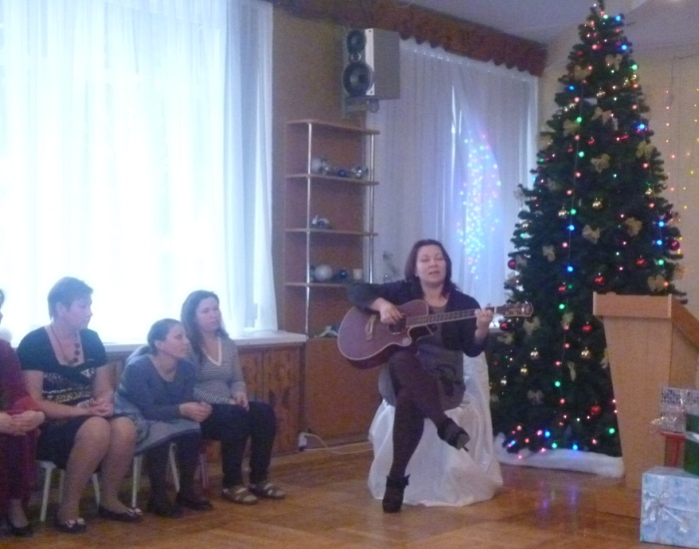
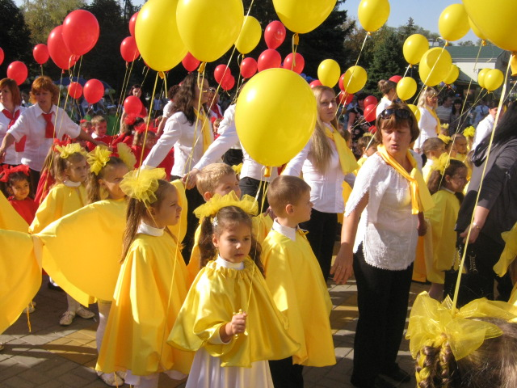
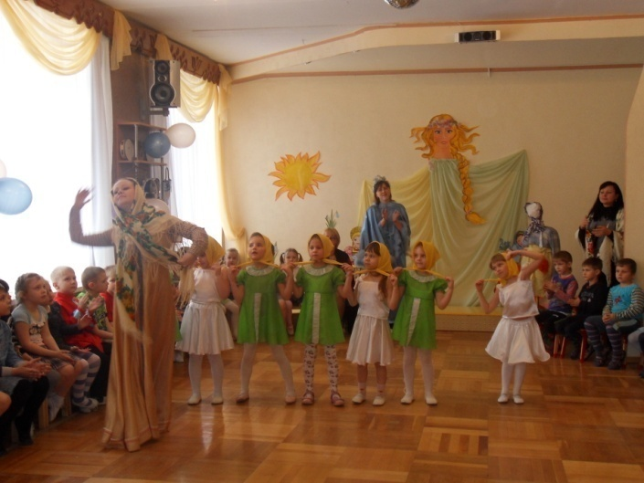
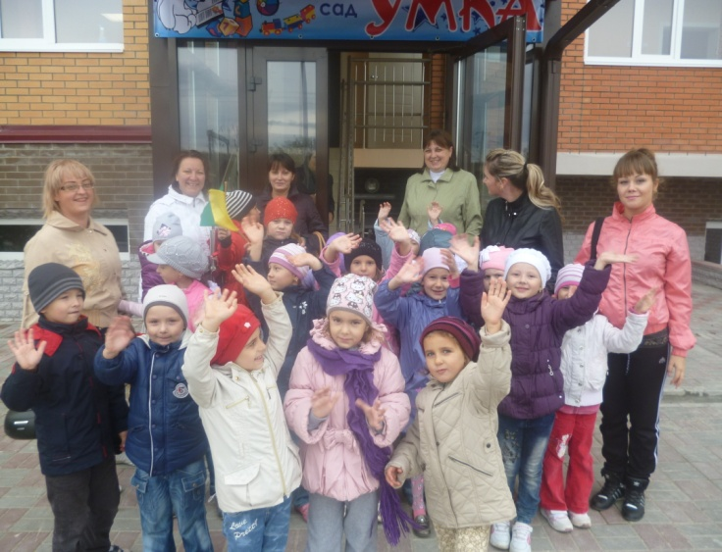
Муниципальное бюджетное дошкольное образовательное учреждение
Центр развития ребенка – детский сад № 16
Взаимодействие с педагогами
Обучающие семинары
Музыкальные заклички
на народных гуляниях
Знакомство с музыкальным репертуаром
Проведение современных праздников

Slide 9
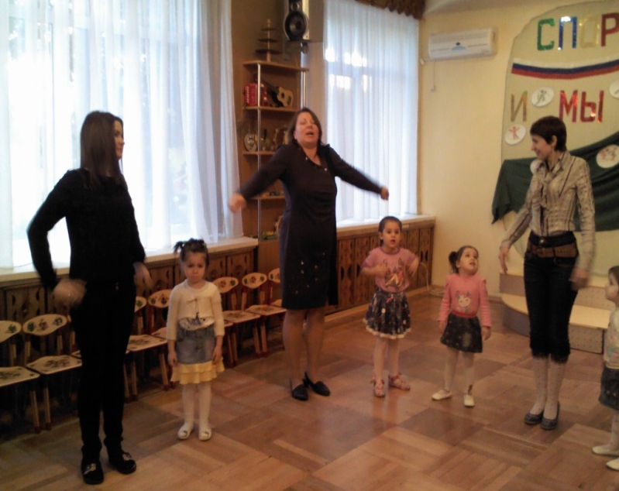
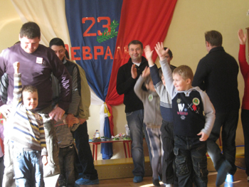
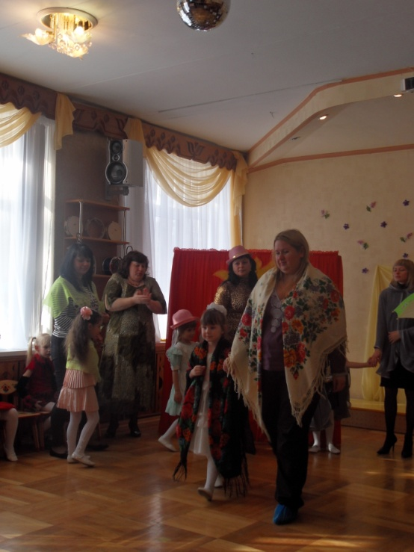
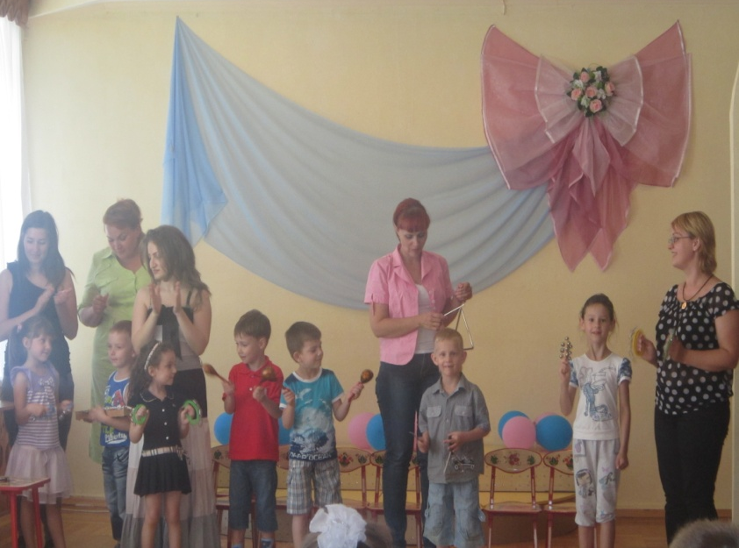
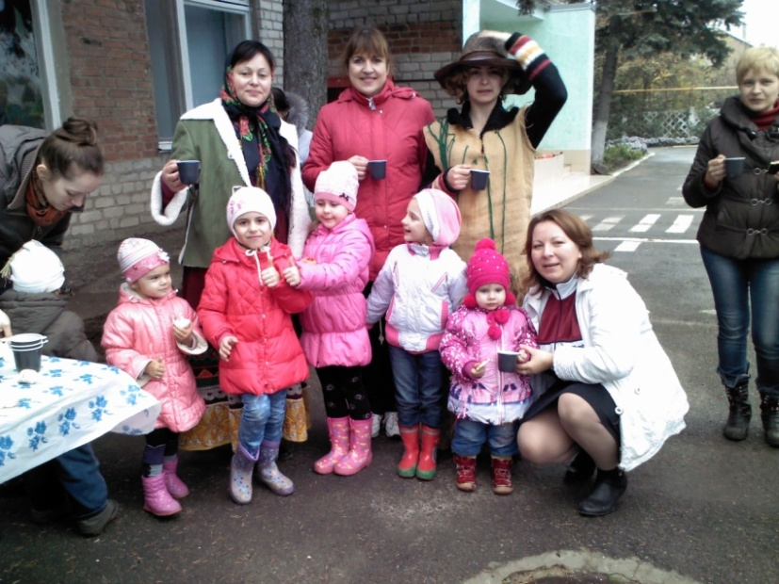
Муниципальное бюджетное дошкольное образовательное учреждение
Центр развития ребенка – детский сад № 16
Разучивание
музыкального репертуара
Спортивно-музыкальные
праздники
Изготовление атрибутов
к празднику
Музыкальные гостиные
Современные праздники

Slide 10
Муниципальное бюджетное дошкольное образовательное учреждение
Центр развития ребенка – детский сад № 16
Показатели высокого уровня развития
музыкальной культуры ребенка в пространстве праздника
Высокий уровень музыкальности, эмоциональной отзывчивости, музыкально-ритмического чувства, мелодического слуха, музыкального мышления;
Высокий уровень музыкально-эстетическое сознания: интереса к музыкальной деятельности и музыкальному искусству, эстетические переживания, музыкальные предпочтения
Ценностное отношение к себе, другим людям, явлениям культуры, в частности праздникам и собственной деятельности
Познавательная активность, проявляющаяся в устремлении к приобретению знаний о традициях и обрядах празднования событий в культуре народов.
Умение распознавать знаки и символы, самостоятельно схематизировать логику проведения праздника
Овладение творческими способами организации пространства праздника различными средствами

Slide 11
Муниципальное бюджетное дошкольное образовательное учреждение
Центр развития ребенка – детский сад № 16
Результативность уровня развития
музыкальной культуры ребенка в пространстве праздника

Slide 12
Муниципальное бюджетное дошкольное образовательное учреждение
Центр развития ребенка – детский сад № 16
Перспективы развития музыкальной культуры дошкольника в музыкальной культуре праздника
Продолжать развитие музыкальной культуры дошкольников в воспитательном пространстве праздника
Повышать профессиональную, философскую и культурологическую компетенции педагогов в данном направлении
Осуществлять поиск педагогических средств и форм работы с родителями в направлении развития музыкальной культуры ребенка.
Интегрировать культурно - музыкальную предметную развивающую среду в единое игровое пространство ДОУ.
Обобщить методическое пособие по данному проекту.

Slide 13
Муниципальное бюджетное дошкольное образовательное учреждение
Центр развития ребенка – детский сад № 16
Спасибо за внимание!

